Slide 1
تم : پرستاری دندان اطفال رایگان
اینجا جایی است که ارائه شما شروع می شود

Slide 2
محتویات این قالب
نام بخش 1
نام بخش 2
01
02
نام بخش 3
نام بخش 4
03
04
می توانید موضوع بخش را در اینجا توضیح دهید
می توانید موضوع بخش را در اینجا توضیح دهید
می توانید موضوع بخش را در اینجا توضیح دهید
می توانید موضوع بخش را در اینجا توضیح دهید

Slide 3
بخش 1
01
قالب پاورپوینت پزشکی اطفال با تم پرستاری دندان اطفال یک منبع مفید برای ارائه های حرفه ای در زمینه پزشکی و بهداشت کودکان است. این قالب شامل 24 اسلاید منحصر به فرد است که به صورت کاملا رایگان برای شما دوستان ارائه شده است.

Slide 4
مرکز ما
آیا می دانید چه چیزی به شما کمک می کند تا نظر خود را روشن کنید؟ لیست هایی مانند این:
آنها ساده هستند
شما می توانید ایده های خود را به وضوح سازماندهی کنید
خرید شیر را هرگز فراموش نخواهید کرد!
می توانید تصویر را جایگزین کنید. فقط بر روی آن کلیک راست کرده و "replace image" را انتخاب کنید.

Slide 5
دو ایده
ماموریت
چشم انداز
. این اسلایدها در مورد موضوعات مختلفی مانند تشریح برخی از بیماری‌های شایع در کودکان، راهنمایی‌های پزشکی ابتدایی برای والدین، و مشکلات رایج دندان‌پزشکی در کودکان صحبت می‌کنند.
ابتدا 19 اسلاید این قالب به طور کاملا حرفه ای طراحی شده‌اند و با حرکات متنوع و جذاب زنده شده‌اند.

Slide 6
سه ایده
مشاوره و راهنمایی
برخی منابع
کار برای کودکان
قالب پاورپوینت پزشکی اطفال قابل
ویرایش می باشد
قالب پاورپوینت پزشکی اطفال قابل
ویرایش می باشد
قالب پاورپوینت پزشکی اطفال قابل
ویرایش می باشد

Slide 7
چهار ایده
عنوان در اینجا
عنوان در اینجا
قالب پاورپوينت حرفه ای ، قابل ویرایش ، جهت استفاده در جلسات دفاع رساله ، پایان نامه ، پروپوزال و سمینار و .... می باشد.
قالب پاورپوينت حرفه ای ، قابل ویرایش ، جهت استفاده در جلسات دفاع رساله ، پایان نامه ، پروپوزال و سمینار و .... می باشد.
عنوان در اینجا
عنوان در اینجا
قالب پاورپوينت حرفه ای ، قابل ویرایش ، جهت استفاده در جلسات دفاع رساله ، پایان نامه ، پروپوزال و سمینار و .... می باشد.
قالب پاورپوينت حرفه ای ، قابل ویرایش ، جهت استفاده در جلسات دفاع رساله ، پایان نامه ، پروپوزال و سمینار و .... می باشد.

Slide 8
شش ایده
عنوان در اینجا
عنوان در اینجا
عنوان در اینجا
عنوان در اینجا
عنوان در اینجا
عنوان در اینجا
قالب پاورپوینت پزشکی اطفال قابل
ویرایش می باشد
قالب پاورپوینت پزشکی اطفال قابل
ویرایش می باشد
قالب پاورپوینت پزشکی اطفال قابل
ویرایش می باشد
قالب پاورپوینت پزشکی اطفال قابل
ویرایش می باشد
قالب پاورپوینت پزشکی اطفال قابل
ویرایش می باشد
قالب پاورپوینت پزشکی اطفال قابل
ویرایش می باشد

Slide 9
5,000
20,000
50,000
این تعداد پیوندهایی است که تاکنون انجام شده است
این تعداد پیوندهایی است که تاکنون انجام شده است
این تعداد پیوندهایی است که تاکنون انجام شده است

Slide 10
95%
این قالب پاورپوینت پزشکی اطفال با تم پرستاری دندان اطفال یک ابزار بسیار موثر برای ارائه بهتر مطالب پزشکی و بهداشتی به جامعه است. با توجه به طراحی حرفه‌ای، حرکات جذاب و اطلاعات مفید درون آن، این قالب قطعا به شما کمک خواهد کرد تا ارائه‌های خود را با جذابیت و اثربخشی بیشتری ارائه دهید.

Slide 11
یک تصویر ارزش هزار کلمه است

Slide 12
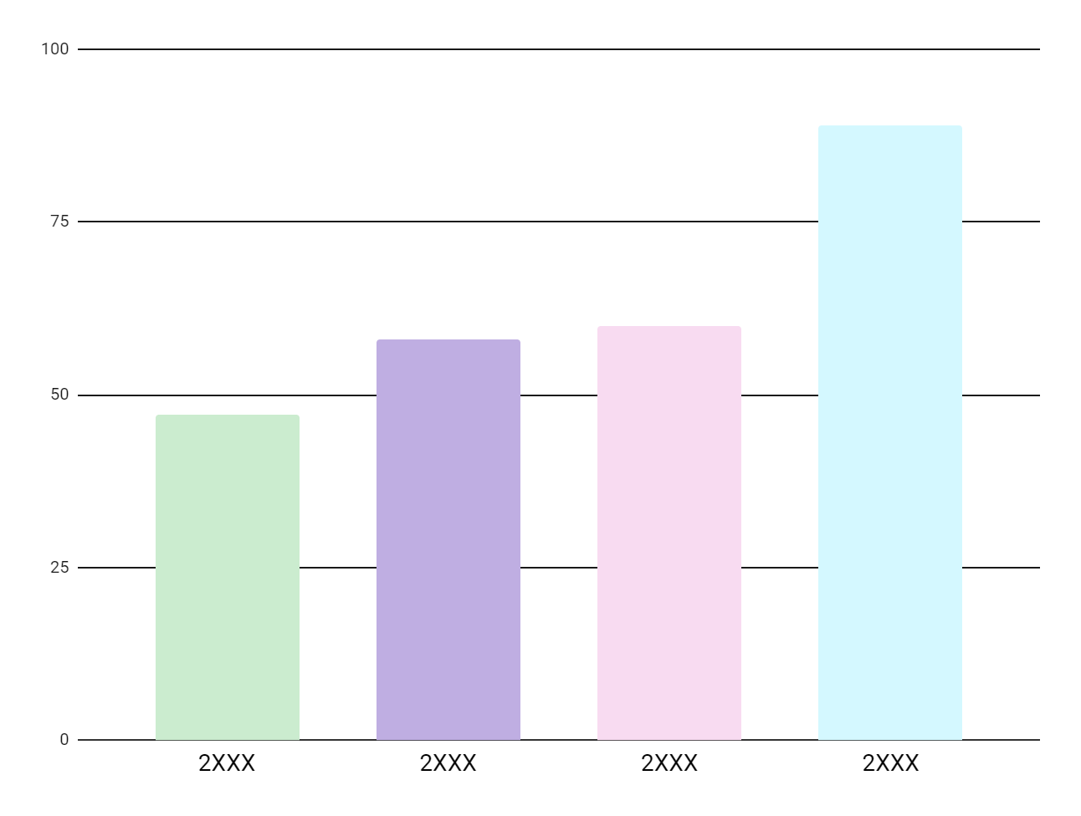
آمار ما
درک اعداد
آمار مرکز مراقبت‌های بهداشتی به داده‌های عددی و معیارهایی اشاره دارد که بینشی در مورد عملکرد، نتایج و جمعیت‌شناسی بیمار یک مرکز مراقبت‌های بهداشتی ارائه می‌کند. این آمار برای اطلاع رسانی در تصمیم گیری و شناسایی زمینه هایی برای بهبود در ارائه خدمات مراقبت های بهداشتی استفاده می شود
از این رو، به انتهای نتیجه گیری می‌رسیم که این قالب پاورپوینت پزشکی اطفال با تم پرستاری دندان اطفال یک انتخاب بسیار مناسب برای افرادی است که به دنبال یک ابزار حرفه‌ای و جذاب برای ارائه مطالب در زمینه پزشکی و بهداشت کودکان هستند. پس، بهترین گزینه این است که این قالب را دانلود کرده و از آن برای ارائه‌های خود بهره ببرید.

Slide 13
برنامه های ما
طرح | حق بیمه ماهانه | قابل کسر | پرداخت مشترک | جزئیات پوشش
طرح اساسی | $100 | $500 | $20-$50 | چکاپ روتین بازدید از اورژانس بستری شدن در بیمارستان
طرح استاندارد | $150 | $300 | $15-$40 | همه موارد بالا پوشش تخصصی داروهای تجویزی
طرح حق بیمه | $200 | $200 | $10-$30 | همه موارد بالا پوشش زایمان پوشش سلامت روان

Slide 14
نقاط عطف رسیده است
عنوان در اینجا
عنوان در اینجا
عنوان در اینجا
عنوان در اینجا
عنوان در اینجا
عنوان در اینجا
عنوان در اینجا
عنوان در اینجا

Slide 15
ویترین عکس
در این قالب پاورپوینت حرفه ای در مورد پرستاری دندان اطفال، شما به یک سفر آموزشی تحت عنوان "پزشکی اطفال" خواهید رفت. این قالب شامل اسلایدهای متحرک و جذاب است که به راحتی می توانید از آنها برای ارائه های خود استفاده کنید.

Slide 16
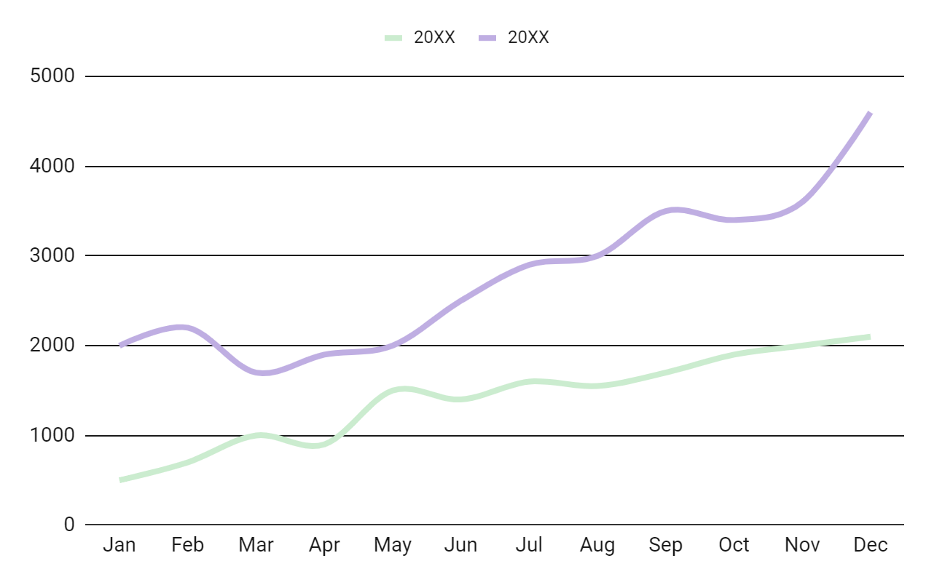
تجربه مشتری
تعداد بیماران ویزیت شده در هر ماه
رضایت بیماران
95%
عنوان در اینجا
به ما توصیه می کند
75%
عنوان در اینجا
پیوند موجود در نمودار را دنبال کنید تا داده‌های آن را تغییر دهید و سپس پیوند جدید را در اینجا جای‌گذاری کنید. برای اطلاعات بیشتر اینجا را کلیک کنید

Slide 17
گواهینامه ها
آیزایا جیمز
جنا بونز
پاتریک کوکا
قالب پاورپوینت پزشکی اطفال قابل
ویرایش می باشد
قالب پاورپوینت پزشکی اطفال قابل
ویرایش می باشد
قالب پاورپوینت پزشکی اطفال قابل
ویرایش می باشد

Slide 18
کارکنان
دکتر هلن جیمی
سارا جیمز
می توانید تصویر روی صفحه را با تصویر خود جایگزین کنید
می توانید تصویر روی صفحه را با تصویر خود جایگزین کنید
نقش: مدیر پزشکی
نقش: مدیر پرستاری
تخصص و تخصص:
در اینجا می توانید توضیحات وارد کنید
در اینجا می توانید توضیحات وارد کنید
در اینجا می توانید توضیحات وارد کنید
در اینجا می توانید توضیحات وارد کنید
در اینجا می توانید توضیحات وارد کنید
تخصص و تخصص:
در اینجا می توانید توضیحات وارد کنید
در اینجا می توانید توضیحات وارد کنید
در اینجا می توانید توضیحات وارد کنید
در اینجا می توانید توضیحات وارد کنید
در اینجا می توانید توضیحات وارد کنید

Slide 19
با تشکر!
کسی سوالی داره؟
addyouremail@freepik.com
+91 620 421 838
yourwebsite.com
لطفاً این اسلاید را برای ذکر منبع نگه دارید

Slide 20
بسته آیکون

Slide 21
منابع جایگزین
وکتور:
مجموعه بنرهای افقی روز ملی دندانپزشک وکتور رایگان

Slide 22
مجموعه آیکون های کاملاً قابل ویرایش: A

Slide 23
مجموعه آیکون های کاملاً قابل ویرایش: B

Slide 24
مجموعه آیکون های کاملاً قابل ویرایش: C

